Slide 1
РЕНТГЕНОВСКИЙ
МИКРОАНАЛИЗ
Физические основы рентгеновского микроанализа атомного состава материала

Slide 2
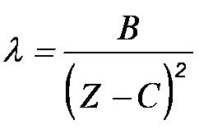
В основе
рентгеновского микроанализа
лежит соотношение связывающее длину волны
рентгеновского излучения
с атомным номером вещества
излучившего эту волну
закон Мозли (1913)

Slide 3
Закон Мозли
Длина волны испускаемого характеристического
рентгеновского излучения является функцией
атомного номера излучающего элемента
Генри Мозли (1889-1915), Английский физик

Slide 4
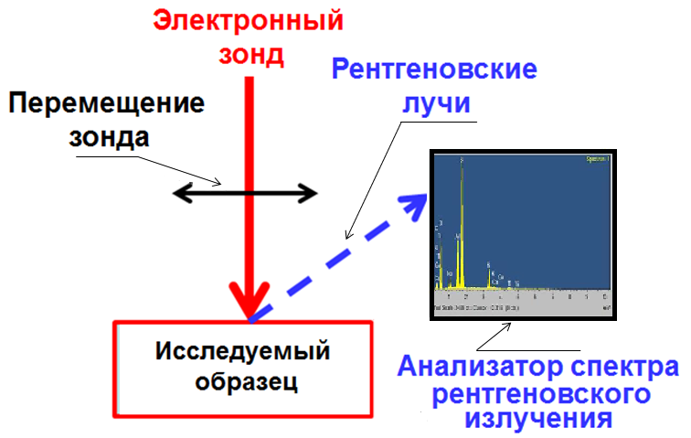
Упрощенная схема
рентгеновского микроанализатора

Slide 5
Идея запатентована
в 40-е г. XX века, Дж. Хиллер, США
Первый прибор разработан и создан в 50-е г. XX века независимо
Р. Кастен, А. Гинье - Франция;
Н.П. Ильин, И.Б. Боровский - СССР

Slide 6

Великолепный учебник по рентгеноструктурному анализу

Slide 7
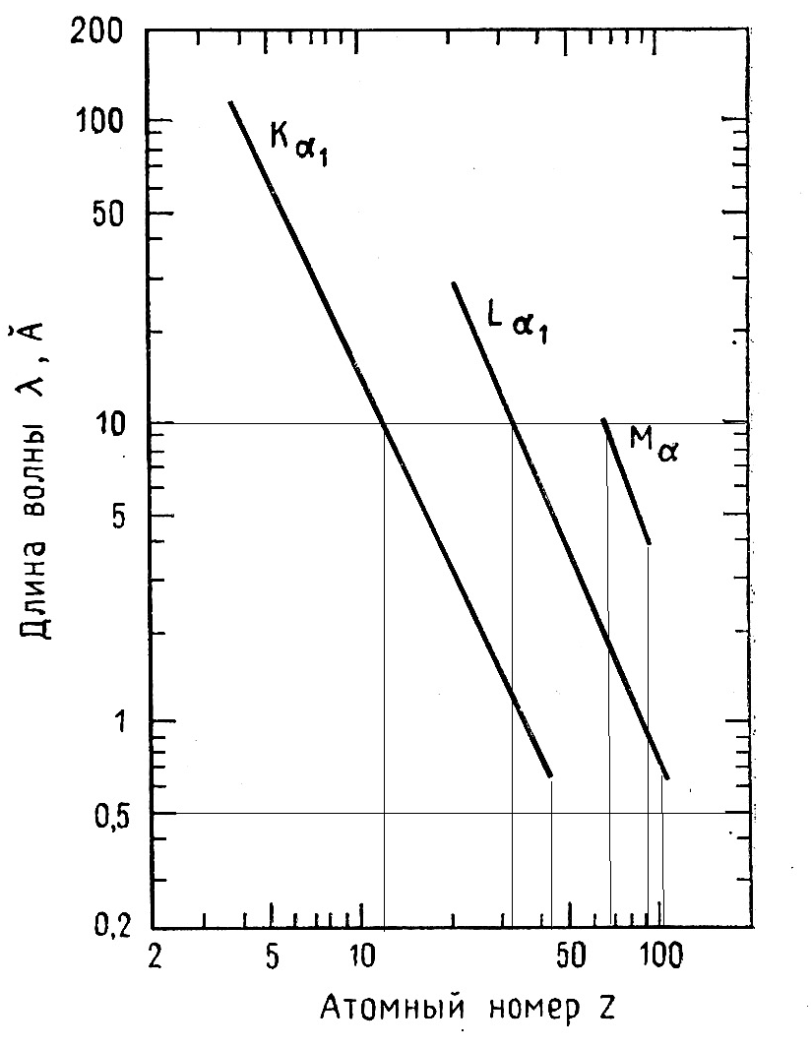
Закон Мозли
для характеристических линий Kα₁, Lα₁, Mα₁

Slide 8
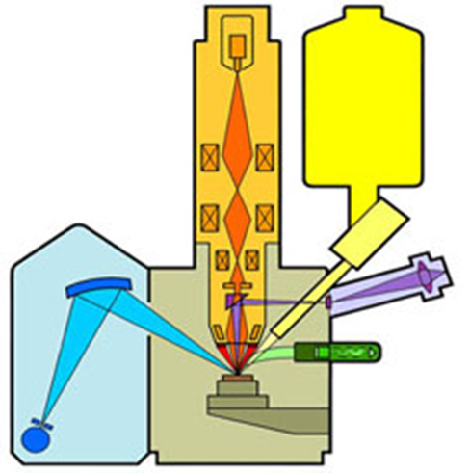
Схема современного комбинированного прибора,
совмещающего растровый электронный микроскоп
и рентгеноспектральный микроанализатор
Колонна ЭМ
Энергодисперсионный
спектрометр
Детектор
отраженных назад
электронов
Оптический
микроскоп
Детектор
вторичных
электронов
Кристалл-дифракционный
спектрометр
Камера образцов

Slide 9
Электронно-зондовый микроанализ основан на возбуждении в исследуемом образце характеристического рентгеновского спектра с помощью тонкого электронного пучка, его регистрации и разложение полученного спектра по длинам волн с помощью рентгеновского спектрометра с целью идентификации химических элементов при помощи закона Мозли и определения их количественного содержания
Чувствительность метода лежит в пределах
0,1–0,001 % в зависимости от атомного номера определяемого химического элемента и условий анализа

Slide 10
Рентгеновский микроанализ позволяет определять атомный состав материалов практически во всем интервале концентраций с точностью около 2%.

Slide 11
Чувствительность анализа неоднородна по всему спектру элементов таблицы Менделеева и сильно зависит от атомного номера. Так для легких элементов, например, для Be (Z=4), предельное обнаруживаемое количество элемента составляет более 10%. С ростом атомного номера чувствительность анализа растет и при благоприятных условиях может достигать 0.1-0.001% для Re (Z=75)

Slide 12
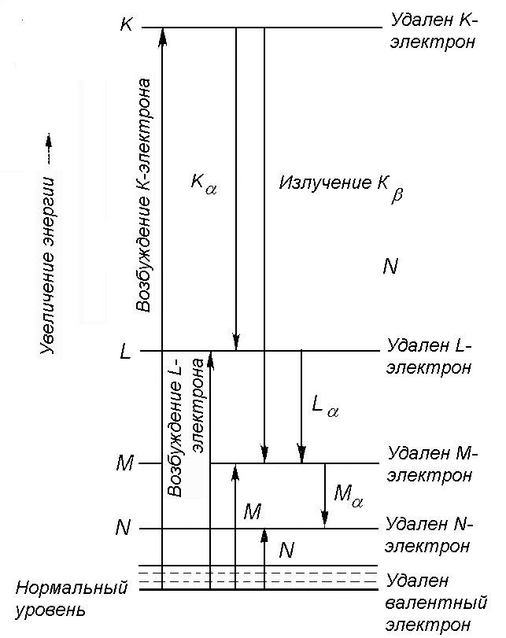
Диаграмма энергетических уровней атома, иллюстрирующая возбуждение К; L, М- и N-оболочек и образование линий К_{α}, К_{β} ,L_{α}, М_{α} рентгеновского излучения (показано стрелками).
Интенсивность I_{ch} характеристической линии рентгеновского спектра определяется током зонда i_{z}, энергией электронного зонда E_{z} и энергией возбуждения характеристической линии E_{i}
Длина волны λ_{ch} характеристической линии связана с атомным номером Z элемента излучающего эту характеристическую линию спектра (закон Мозли). Параметры B и C здесь константы.
Закон Мозли

Slide 13
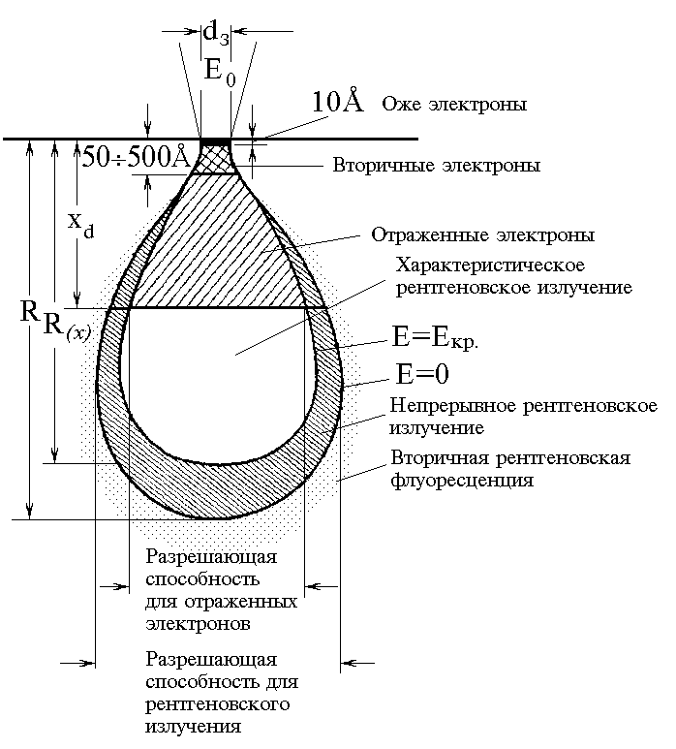
Область взаимодействия электронов зонда с мишенью

Slide 14
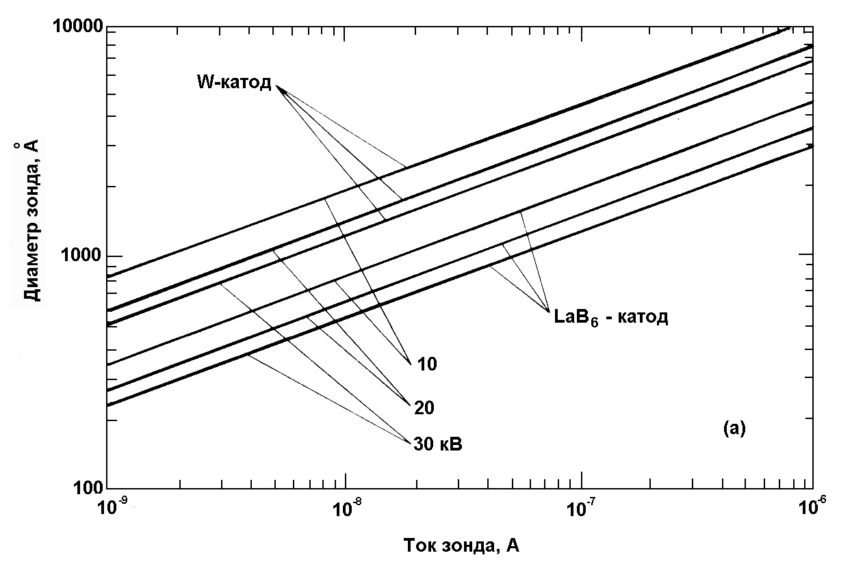
10⁻⁷A
10⁻⁹A
Реальный ток зонда в рентгеновском микроанализаторе при диаметре зонда порядка 10³Å составляет величину порядка 10⁻⁸- 10⁻⁹А. Это означает, что поток рентгеновских квантов будет очень слабый. Поэтому этот поток необходимо бережно собирать.
1Å=10⁻¹⁰m=10⁻⁸cm=10⁻⁷mm
1μ=10⁻⁶ m; 1nm=10⁻⁹ m

Slide 15
Для получения достаточного разрешения (~1-10Å) обычно необходимо уменьшить размеры зонда до величины ~ 1-10Å, т.е.
в 10 000 раз, но при этом существенно уменьшается ток зонда до ~0.01на
I≈d^{8/3}
В растровой микроскопии приходится работать с очень маленькими токами зонда. При этом величина отклика в каждой точке объекта будет 10-100 раз меньше!!!

Slide 16
Оценки, сделанные выше, показывают, что при диаметре зонда 100Å его ток составляет очень малую величину, около 0.01на. Даже если предположить, что коэффициент вторичной эмиссии равен единице, ток вторичных электронов составит лишь 0,01на. Это приводит к необходимости регистрировать в РЭМ очень слабые вторичные сигналы, что, в свою очередь, является сложной технической задачей

Slide 17
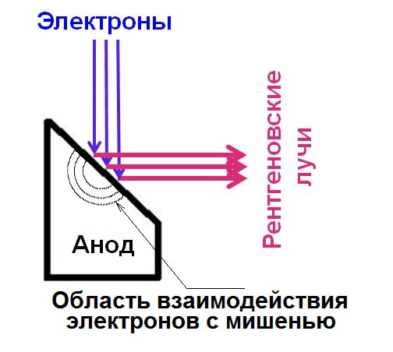
КПД рентгеновской трубки
W (вольфрам)-анод, V=100kV, e=0,8%
Cu (медь)-анод, V=30kV, e=0,2%
V=100kV, i=10mA, W=1kW

Slide 18
Для определения элементного состава образца рентгеновское излучение, генерируемое образцом-мишенью, разлагается в спектр по длинам волн при помощи какого-либо диспергирующего элемента. В электронно-зондовом микроанализе используются два способа измерения рентгеновского спектра - метод кристалл-дифракционного спектрометра и энерго-дисперсионный метод. Каждый из этих методов имеет и свои достоинства и свои недостатки

Slide 19
Кристалл-дифракционные спектрометры

Slide 20
Три варианта схем
рентгеновских спектрометров
    а) - спектрометр с плоским кристаллом;
    б) - спектрометр с частичной фокусировкой по Иоганну;
    в) - спектрометр с полной фокусировкой по Иогансону

Slide 21
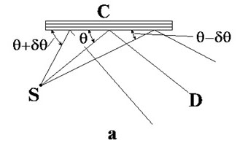
Спектрометр с плоским кристаллом
Отражение от плоского кристалла дает расходящийся пучок и не позволяет его сфокусировать. Поэтому светосила такой схемы низкая.

Slide 22
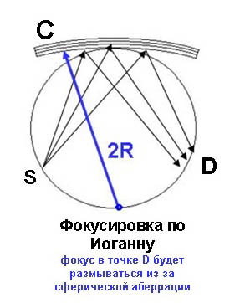
Спектрометр с частичной фокусировкой по Иоганну
Кристалл C изогнут по радиусу 2R.
Круг радиуса R – круг фокусировки Роуланда

Slide 23
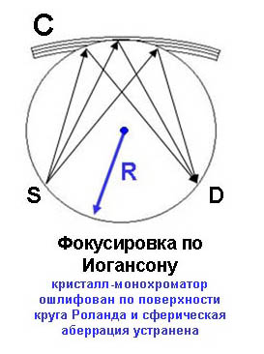
Спектрометр с полной фокусировкой по Иогансону

Slide 24
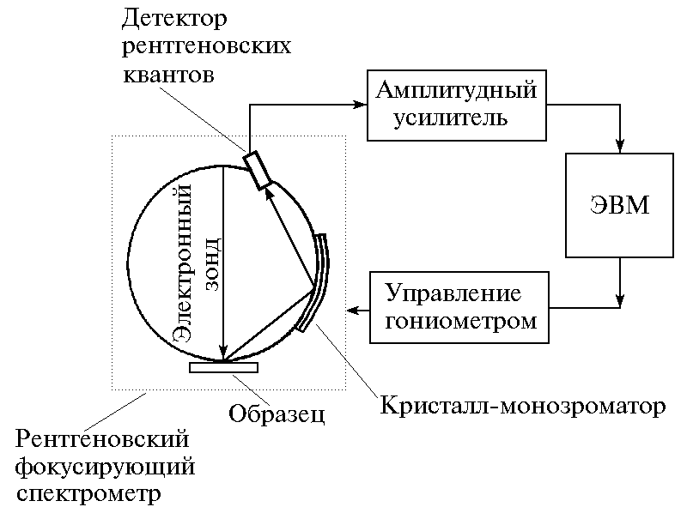
Метод кристалл-дифракционного спектрометра
Блок-схема микро-анализатора с кристалл-дифракционным спектрометром.

Slide 25
Весь рентгеновский спектр снимается последовательно по точкам I=F(λ) путем поворота кристалла-монохроматора и детектора
(узкие спектральные линии и высокое разрешение по энергиям ~10эв)!!!

Slide 26
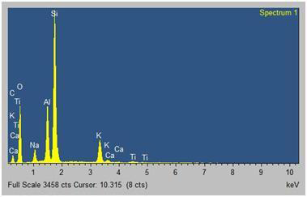

Slide 27
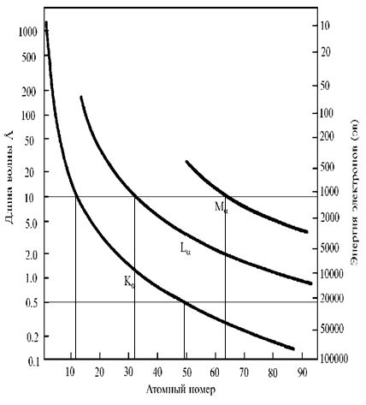
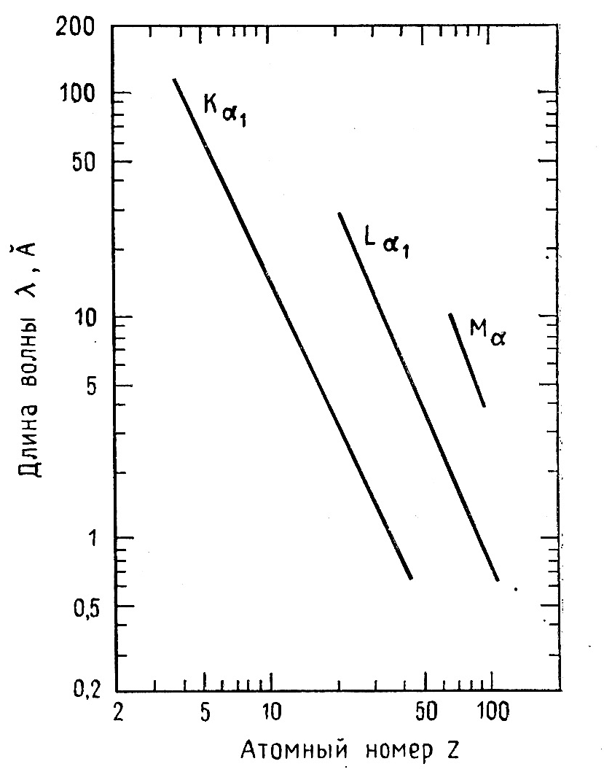
Зависимости длин волн серий K, L, M от атомного номера

Slide 28
Сравнительные характеристики
кристалл-монохроматорав
Кристаллы - монохроматоры | Межплоскостные расстояния d(Å) | Рабочая область длин волн (Å)
LiF | 2.01 | 0.7-3.5
Кальцит | 3.04 | 1.0-5.0
Кварц | 4.23 | 1.5-5.0
Этилендиамин-d-тетрат (EDDT) | 4.35 | 1.5-7.0
Пентаэритрит (RET) | 4.39 | 1.5-7.0
Дигидрофосфат аммония (ADP) | 5.3 | 2.0-9.0
Слюда | 10.0 | 3.5-17.0
Гидрофталат калия (KAP) | 13.3 | 5.0-25
Стеарат свинца | 49.0 | 15.0-100

Slide 29
Энерго-дисперсионные спектрометры

Slide 30
С 70-ых годов в практику рентгеноспектрального микрозондового анализа начали входить энергодисперсионные полупроводниковые детекторы на основе Si, легированного Li. На базе таких детекторов в настоящее время созданы весьма совершенные энергодисперсионные системы, позволяющие анализировать спектры практически всех элементов

Slide 31
Амплитуда регистрируемого сигнала (отклика детектора на регистируемый квант) пропорциональна энергии этого кванта рентгеновского излучения

Slide 32
Все точки рентгеновского спектра регистрируются одновременно, однако в следствии невысокого энергетического разрешения спектральные линии получаются более широкими по сравнению с кристалл-дифракционным спектрометром. Поэтому энергодисперсионные спектрометры имеют меньшее разрешение по длинам волн (по энергиям ~100-150эв)!!!

Slide 33
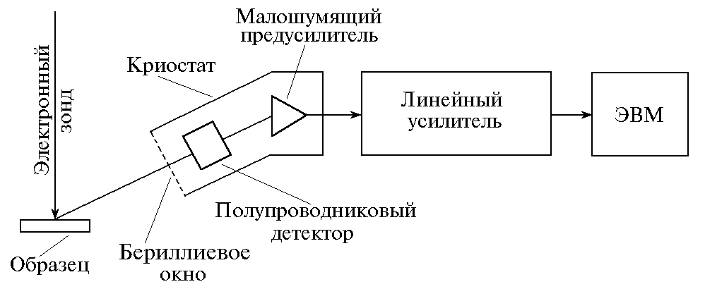
Блок-схема энерго-дисперсионного рентгеновского спектрометра

Slide 34
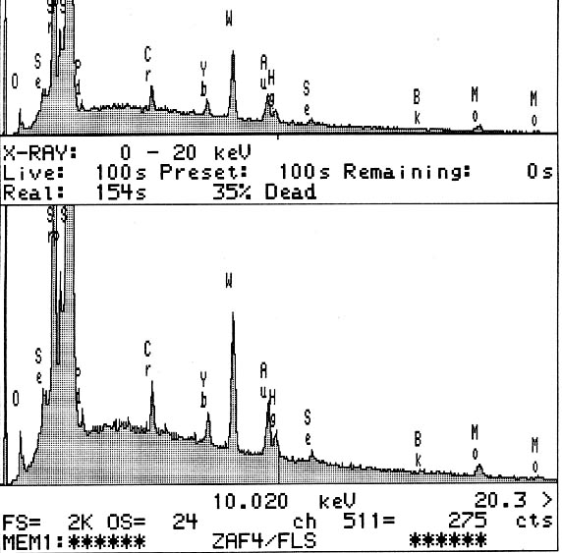

Slide 35
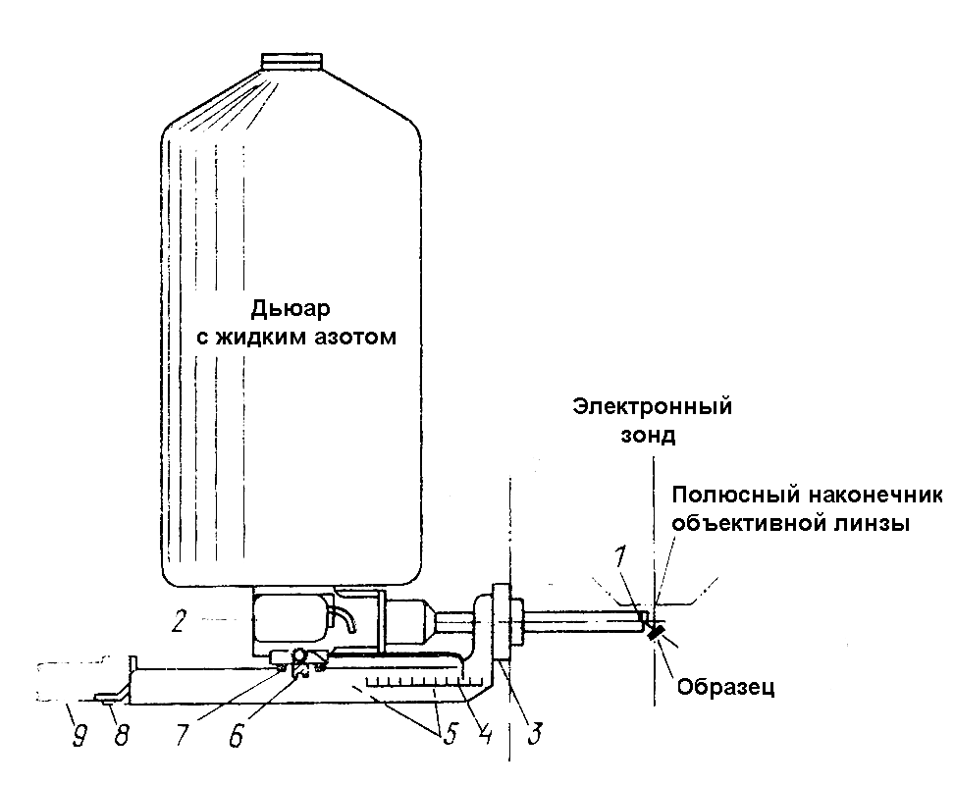
Внешний вид
энергодисперсионного спектрометра

Slide 36
Сравнительные характеристики
кристалл-дифракционных
и энергодисперсионных спектрометров
Основные параметры спектрометров | Кристалл-дифракционные спектрометры | Энерго-дисперсионные спектрометры
Энергетическое разрешение | <10эв | 100-150эв
Эффективность детектора | <30% | 95-100%
Требования к фокусировке | Жесткие | Отсутствуют
Скорость проведения анализа | Десятки минут- часы | Минуты

Slide 37
ПРИНЦИПЫ КОЛИЧЕСТВЕННОГО РЕНТГЕНОСПЕКТРАЛЬНОГО МИКРОАНАЛИЗА
В основе количественного рентгеноспектрального микроанализа лежит связь интенсивности характеристического излучения I_{z}, испускаемого атомами элемента Z, и концентрации С_{z} этого элемента в образце. На этот факт впервые обратил внимание Р.Кастен.
Однако это справедливо только для однокомпаненого состава образцов!!!

Slide 38
Реальная ситуация осложняется целым рядом факторов. Во-первых, образцы, как правило, содержат существенно больше двух компонентов. Во-вторых, при взаимодействии электронов с веществом образца-мишени возникают многочисленные процессы, приводящие к искажению величин измеряемых концентраций элементов, содержащихся в образце. Поэтому истинная концентрация каждого элемента будет определяться более сложной функцией

Slide 39
Практически все методики количественного рентгеноспектрального анализа основаны на использовании эталонов.
Если использовать эталон из чистого элемента Z, можно записать
Здесь C_{z} – концентрация элемента с атомным номером Z в сложном образце состоящем из смеси нескольких элементов, I_{z} – интенсивность наиболее яркой рентгеновской линии испускаемой этим элементом, I^{(z)} – интенсивность той же линии испускаемой эталоном из чистого элемента Z
Таким образом определяются концентрации всех входящих в образец элементов C_{z1}, C_{z2},…C_{zn}

Slide 40
В реальной ситуации приходится учитывать поправки на атомный номер элемента, на поглощение рентгеновских квантов в исследуемом образце, на флюоресценцию за счет рентгеновских квантов характеристического излучения, на флюоресценцию возникающую под действием белого изучения. В конечном счете концентрация каждого элемента будет определяться соотношением

Slide 41
Поправка
на атомный номер

Slide 42
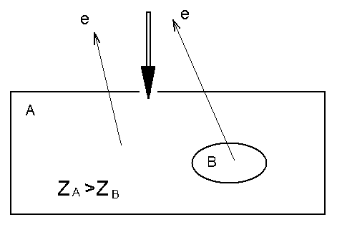
Влияние атомного номера определяется двумя конкурирующими факторами:
Отражением электронов зонда;
Торможением электронов зонда
Допустим, что образец состоит из матрицы с атомным номером Z_{A} и примеси с атомным номером Z_{B}.

Slide 43
Если принять, что Z_{A}>Z_{B} , то при измерении концентрации примеси (B), она, с одной стороны, должна занижаться за счёт того, что количество отраженных назад электронов для более тяжелого элемента А больше, чем элемента В, т.к. Z_{A}>Z_{B}. Поэтому более тяжелые атомы матрицы как бы экранируют атомы примеси

Slide 44
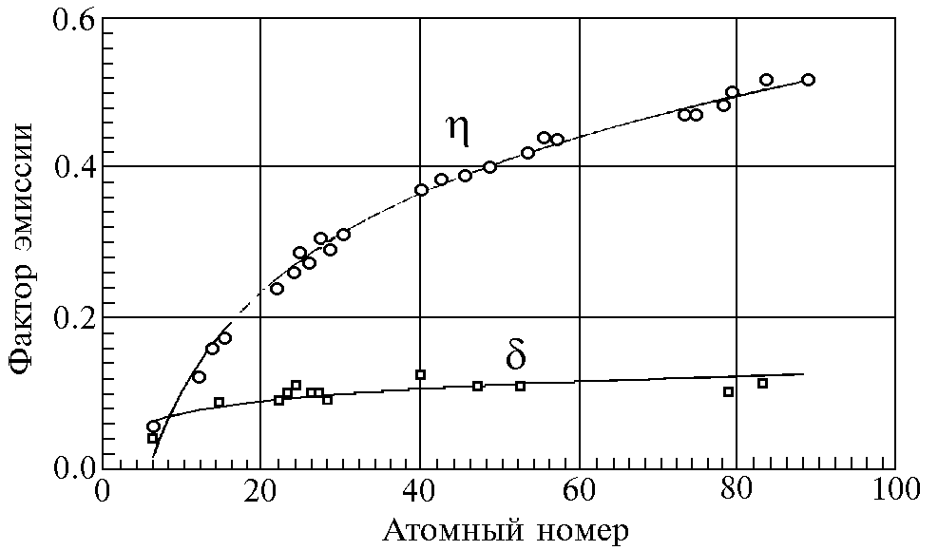
Зависимость коэффициента эмиссии электронов от атомного номера элементов мишени
η- коэффициент отражения;
δ- коэффициент истинно вторичной эмиссии.

Slide 45
С другой стороны, потери энергии электронами зонда, т.е. тормозная способность вещества должна расти с ростом атомного номера и, следовательно, должна расти интенсивность характеристической линии. Чем быстрее электроны теряют энергию, тем интенсивнее возбуждают излучение
Следует подчеркнуть, что второй процесс превалирует над первым. Однако количественно это будет зависеть от соотношения атомных номеров содержащихся в образце

Slide 46
Поправка
на поглощение

Slide 47
Фактор поглощения рентгеновских лучей в материале образца будет также влиять на интенсивность характеристической линии, регистрируемой детектором, и, следовательно, на определяемую концентрацию элемента.
Пусть образец состоит из матрицы атомов А и примеси атомов В, причем атомный вес A>B. Тогда характеристическое рентгеновское излучение, испущенное атомами элемента В внутри объёма матрицы, будет поглощаться сильнее, чем в матрице из более лёгких атомов. Поэтому измеряемая концентрация элемента В в образце будет занижена по сравнению с реальным составом. Учет этого фактора обычно осуществляется введением поправки на поглощение в виде множителя k_{A} для концентрации.

Slide 48
Поправка на флюоресценцию

Slide 49
Фактор флуоресценции. Если образец содержит атомы двух сортов А и В, характеристическое рентгеновское излучение, генерируемое, например, атомами А-сорта, может при определенных условиях вызывать флуоресценцию атомов В-сорта. Таким образом полное рентгеновское излучение атомов В-сорта будет состоять из двух частей - квантов, возбужденных электронами зонда и квантов, возникших в результате флуоресценции. Этот факт будет приводить к завышению измеряемой концентрации атомов В-сорта и соответствующему уменьшению измеряемой концентрации атомов А-сорта. В литературе это явление получило название фактора усиления флуоресценции или сенсибилизированной флуоресценции
z
A
B
F

Slide 50
Здесь C_{z} – концентрация элемента с атомным номером Z в сложном образце состоящем из смеси нескольких элементов, I_{z} – интенсивность наиболее яркой рентгеновской линии испускаемой этим элементом, I^{(z)} – интенсивность той же линии испускаемой эталоном из чистого элемента Z, k_{z} – поправка на атомный номер, k_{A} – поправка на поглощение, k_{F} – поправка на флуоресценцию за счет рентгеновских квантов характеристического излучения.

Slide 51
Рентгеновский микроанализ позволяет определять атомный состав материалов практически во всем интервале концентраций с точностью около 2%.
Чувствительность анализа неоднородна по всему спектру элементов таблицы Менделеева и сильно зависит от атомного номера. Так для легких элементов, например, для Be (Z=4), предельное обнаруживаемое количество элемента составляет более 10%.
С ростом атомного номера точность анализа растет и при благоприятных условиях может достигать 0.1-0.01% для Re (Z=75)

Slide 52
Примеры использования
растровой
электронной микроскопии
и рентгеновского микроанализа

Slide 53
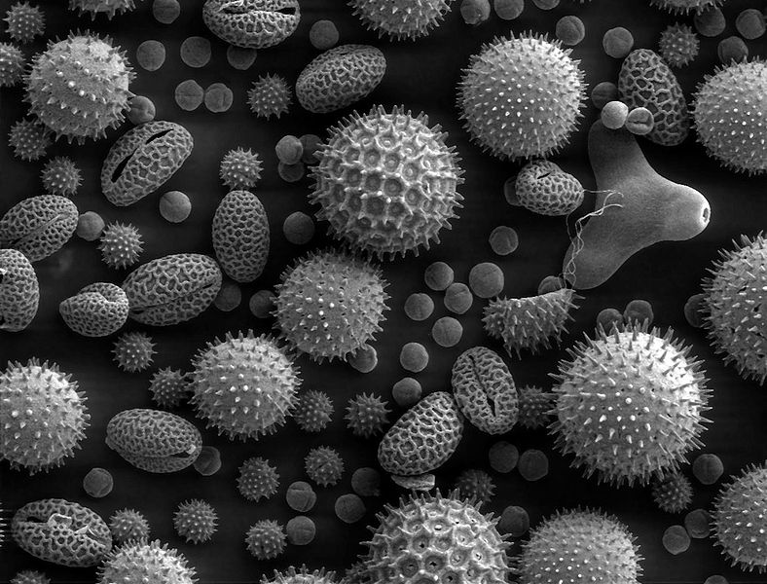
Микрофотография пыльцы подсолнечника позволяет оценить возможности режима РЭМ (1228 × 935 пикселов)

Slide 54
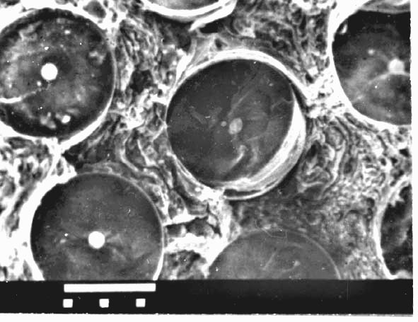
Структура излома поверхности композиционного материала на основе B-Al сплавов.
На снимке видны волокна B осажденного на тонкие нити W и структура матрицы сплава B-Al. Волокно имеет достаточно сложную структуру - в центре расположена тонкая нить из чистого W, по периферии располагаются бориды вольфрама, на самой поверхности имеется слой чистого B. Из снимка видно, что материал матрицы плотно обволакивает нити боридов вольфрама

Slide 55
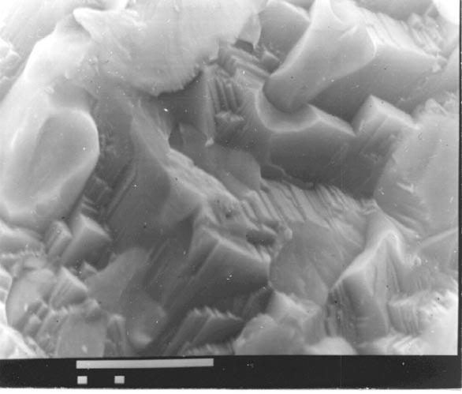
Характерная структура поверхности излома. Монокристалл сапфира.
За счет большой глубины резкости снимок производит объемное впечатление и позволяет судить о размерах неровностей на поверхности.

Slide 56
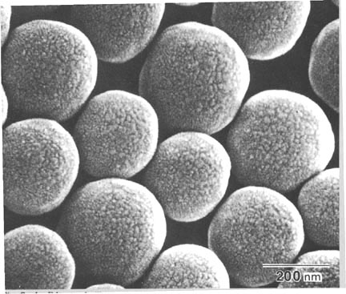
Сферические частицы кварца покрытые по специальной технологии сплавом Au-Pd. Увеличение 100.000
Для иллюстрации объемности контраста связанной с большой глубиной резкости растрового микроскопа показано изображение кварцевых сфер покрытых по специальной технологии оболочкой сплава Au-Pd. Изображение получено во вторичных электронах. Кварцевые сферы имеют размер около 200nm. На поверхности сфер хорошо видны частички Au-Pd осевшие на поверхности сфер в результате конденсации.

Slide 57
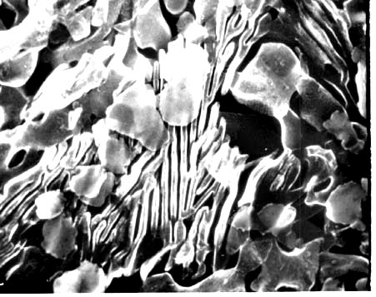
SEM изображение поверхности эвтектоидного сплава 22%Al-Zn после 920 часов отжига. Наблюдаются чередующиеся пласты из фаз разделенных когерентными границами

Slide 58
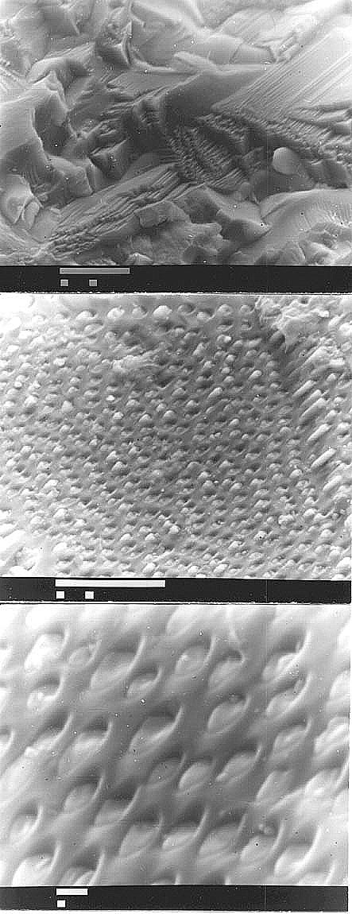
Фрагменты РЭМ изображений поверхностей излома эвтектического композита на основе Al₂O₃-ZrO₂(Y₂O₃).
Было установлено, что структура состоит из двух фаз - матрицы, представляющей собой альфа-оксид алюминия и тонких ламелей кубической двуокиси циркония, стабилизированной окисью иттрия. Было установлено, что при определенных условиях роста образуется регулярная волокнистая структура ZrO₂, причем диаметр волокон не превышает 1-2μm. На рис. приведены три фрагмента излома эвтектических композиций на основе Al₂O₃-ZrO₂(Y₂O₃). На снимках хорошо видна структура колоний стержней ZrO₂ и их расположение в матрице.

Slide 59
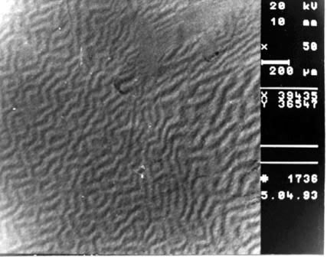
Лабиринтная магнитная доменная структура на поверхности никеля. Ускоряющее напряжение 20kV.
Это магнитный контраст второго рода получен во вторичных электронах.

Slide 60
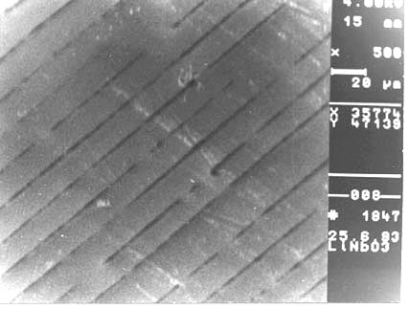
SEM изображение поверхности слоистого монокристалла LiNiO₃.
Слои образованы чередованием 180-градусных электрических доменов с противоположными знаками вектора поляризации. Структура получена в процессе роста по специальной технологии. На границах слоев наблюдаются тонкие прослойки примеси. Подобные структуры используются для изготовления оптических частотных преобразователей.

Slide 61
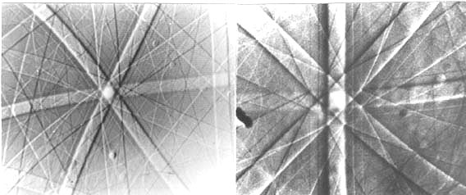
Картины каналирования электронов полученные с поверхности (111) - а) и (100) - б) монокристалла кремния.
На фотографиях хорошо видна симметрия среза. Картины каналирования позволяют быстро и надежно определять кристаллографическую ориентацию исследуемой поверхности.

Slide 62
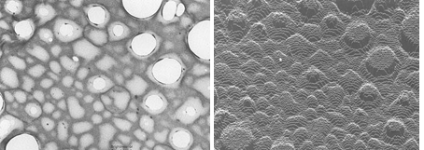
SEM изображение перфорированной углеродной пленки -а); тот же объект - в режиме Y-модуляции -б)
Как видно из снимка изображение полученное в режиме Y-модуляции является псевдо-трехмерным и в некоторых случаях позволяет представить исследуемый объект более рельефно и понять его устройство.

Slide 63
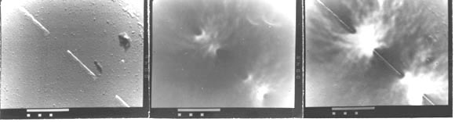
а
б
в
Динамика изменений пространственного распределения dρ/dT в пленке YBa₂Cu₃O_{7-x} при понижении температуры (длина метки 100μ) а)-изображение пленки во вторичных электронах; б)-, в)- контраст поглощенного тока, T=90.3K; в)-T=89.7K
Методика основана на сильной зависимости удельного сопротивления сверхпроводника от температуры в области перехода в сверхпроводящее состояние. Модулированный по интенсивности с частотой электронный пучок зонда служит одновременно и для локального нагрева образца. Размер нагреваемой пучком области и прирост температуры определяется теплопроводностью пленки. Предположим, что пучок сфокусирован на области с локальной зависимостью проводимости от температуры (T) и вызывает нагрев на δT. Тогда сигнал поглощенного тока будет пропорционален dρ/dT и на экране монитора будет представлено распределение dρ/dT по поверхности пленки. Если исходная температура пленки T была близка к температуре перехода, то изменяя частоту модуляции электронного зонда (т.е. степень нагрева) можно наблюдать пространственное распределение и динамику перехода различных участков пленки в сверхпроводящее состояние.

Slide 64
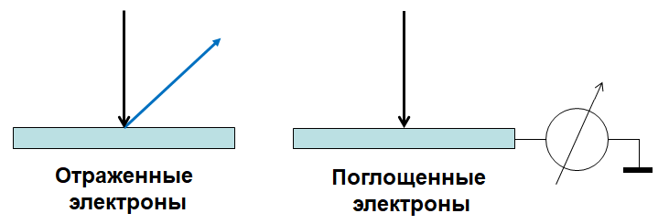

Slide 66
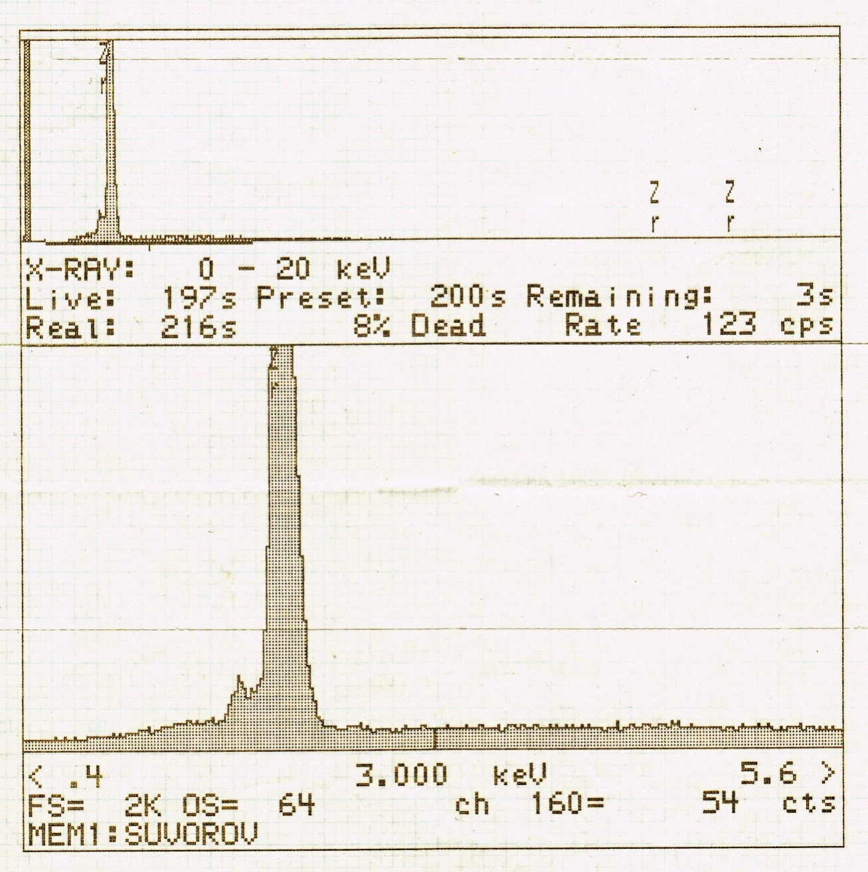

Slide 67
Основная литература
1. Дж.Голдстейн, Х.Яковиц Практическая растровая электронная микроскопия, Мир,1978, 656
2. I.M.Watt The Principles and Practice of Electron Microscopy
Cambridge University Press,Cambridge,1985
3. J.I.Goldstein, D.E.Newbury, P.Echlin, D.C.Joy, C.Fiori, E.Lifshin Scanning ElectronMicroscopy and X-ray Microanalysis
New York: Plenum Press,1981

Slide 68
Дополнительная литература
1. M.Knoll Static Potential and Secondary Emission of Bodies Under Electron Irradiation Z.Tech.Physik,16,467-475,1935
2. M.Ardenne Z.Physik,109,553,1938
3. M.Ardenne Z.Physik,109,407,1938
4. V.K.Zworykin, J.Hiller, R.L.Snyder A Scanning Electron Microscope
In ASTM bull.,117,15-23,1942
5. Tools and Techniques in Physical Metallurgy Edited by F.Weinberg
New York,1970,v.1,2
6. C.E.Hall Introduction to Electron Microscopy,
New York: McGraw-Hill, (1966)
7. J.W.S.Hearle, J.T.Sparrow, P.M.Cross The Use of the Scanning Electron Microscope,
Oxford: Pergamon Press, (1972)
8. O.C.Wells, A.Boydde, E.Lifshin, A.Rezanowich Scanning Electron Microscopy,
New York: McGraw-Hill, (1974)
9. Electron Beam Testing Technology Editing by T.L.Thong,
New York: Plenum Press, (1993)
10. Г.В.Спивак, Э.И.Рау, М.Н.Филлипов, А.Ю.Сасов Пути повышения разрешения и контраста в сканирующей электронной микроскопии,
В книге: "Современная электронная микроскопия в исследовании вещества"
Москва: Наука,1982
11. R.Castaing "Application des Sondes Electroniques a Une Methode D'analyse Ponctuelle Chimique at Crystallgraphique"
University of Paris, Unpublished Ph.D.thesis, (1951)

Slide 69
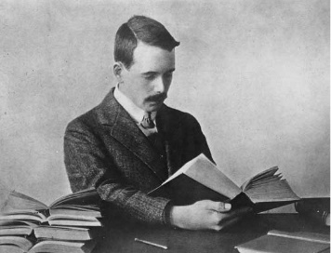
Ге́нри Гвин Дже́ффрис Мо́зли (1889-1915) — английский физик, один из основоположников рентгеновской спектроскопии. Родился в семье, профессора анатомии и физиологии Оксфордского университета. Окончил Оксфордский университе. В 1910—1914 годах работал в лаборатории Э. Резерфорда в Манчестерском университете. С началом Первой мировой войны ушёл на фронт офицером связи в звании капитана. Э. Резерфорд ходатайствовал, чтобы Мозли признали необходимым для решения военно-научной проблемы. Ходайство было удовлетворено, но было поздно, и Г. Мозли был отправлен на фронт. Был убит на войне 10 августа 1915 года в Галлиполи (Турция).
В 1913 году Г. Мозли экспериментально обнаружил зависимость между частотой спектральных линий характеристического рентгеновского излучения и атомным номером излучающего элемента (закон Мозли). В 1914 году опубликовал работу, в которой сделал вывод, что между элементами алюминием и золотом в периодической таблице должно находиться еще три (как оказалось позже, четыре) из ещё не открытых на тот момент элемента.
В 1962 году Нильс Бор заметил: «…Вы знаете, работы Резерфорда (по атомному ядру) не считались серьёзными. Сегодня мы не можем в это поверить, но они вовсе не рассматривались серьёзно. Никто и нигде про них не упоминал. И только после работ Мозли все изменилось…».

Slide 70
Английский физик Генри Гвин Джефрис МОЗЛИ 1887–1915г
«Длина волны испускаемого характеристического рентгеновского излучения является функцией
атомного номера излучающего элемента.»
Генри Мозли, 1913 г.
Рентгеноспектральный метод анализа атомного состава вещества основан на зависимости интенсивности характеристического рентгеновского излучения от концентрации элемента в образце

Slide 71
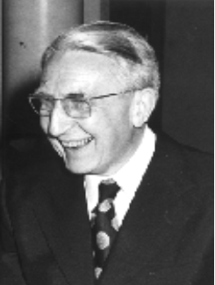
Андре Жан Гинье (1911-2000), французский физик, кристаллограф, член Академии наук и основатель Лаборатории физики твердого тела в Университете Орсе. Окончил Высшую нормальную школу в 1930 году и представил диссертацию по кристаллографии под руководством Шарля Могена. Первая научная работа была посвящена разработке и созданию малоугловой рентгеновской дифракционной камеры.
С 1960 года он участвовал в создании факультета наук Орсе, затем Парижского университета XI, президентом которого он стал. В этом новом университете он создал Лабораторию физики твердого тела вместе с Жаком Фриделем и Раймондом Кастеном.
На протяжении всей своей жизни Андре Гинье читал лекции и писал книги и трактаты, в частности Теорию и методику радиокристаллографии , опубликованные в 1956 году, переизданные и переведенные на четыре языка.

Slide 72
Создатели
Электронно-зондового микроанализа
Р.Кастен
А.Гинье
Н.П.Ильин
И.Б.Боровский

Slide 73
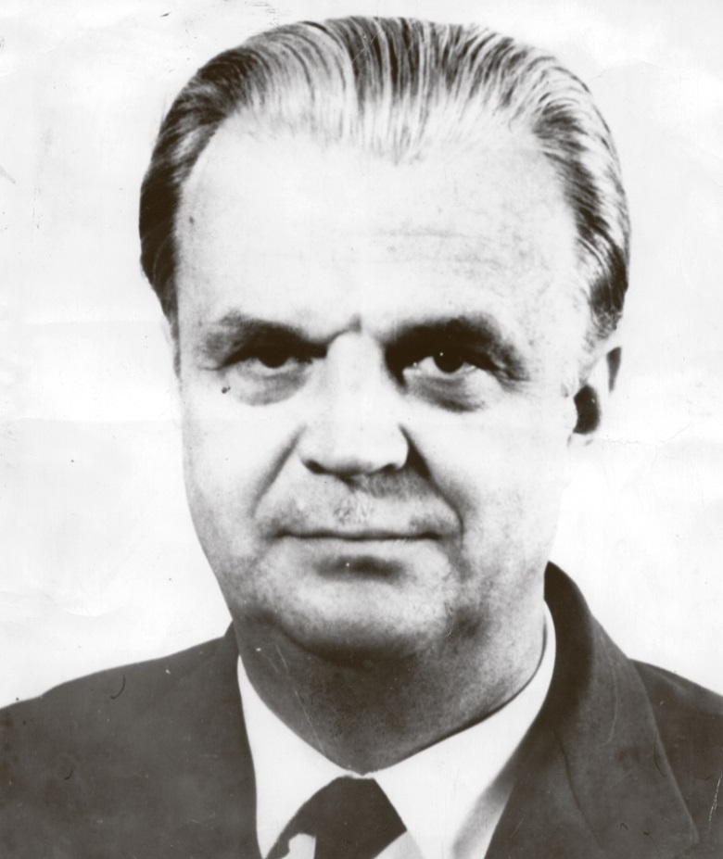
Игорь Борисович Боровский (1909-1985).
В 1930 г. он окончил Ленинградский политехнический институт и получил специальность инженера-физика. В 1931 г. его пригласили на работу в минералогический музей МГУ им. М.В. Ломоносова на должность заведующего рентгеноспектральной лабораторей. В годы строительства нового здания МГУ (1950-1952 гг.) И.Б. Боровский был и.о. зав.кафедрой рентгеноструктурного анализа. С 1951 по 1979 гг. И.Б. Боровский работал в Институте металлургии им. А.А. Байкова (ИМЕТ) АН СССР в качестве заведующего рентгеноспектральной лабораторией (27 этаж).
Многие годы он был председателем Научного Совета по рентгеновской и электронной спектроскопии АН СССР, а также членом Научного Совета по изучению состава и структуры тонких пленок
С 1980 по 1985 гг. И.Б. Боровский
работал в Институте физики твердого тела АН СССР

Slide 75
Примеры
решения задач

Slide 76
1. Какое предельное разрешение можно получить на электронном микроскопе с ускоряющим напряжением 100kV, 400kV если все ошибки за исключением дифракционной равны нулю. Релятивистскую поправку не учитывать. Угловая апертура объективной линзы ≈6×10⁻³ рад

Slide 77
100 kV

Slide 78
400 kV

Slide 79
2. Определить длину волны электронов с учетом релятивистских поправок и без них в электронном микроскопе с ускоряющими напряжениями 100kV, 400kV. Какую ошибку вносит отсутствие релятивистских поправок

Slide 81
100 kV

Slide 82
E (kV) | λ (Å) | λ_{рел} (Å)
E=100kV | λ=0.039Å | λ_{рел}=0.037Å
E=400kV | λ=0,019Å | λ_{рел}=0,0164Å
E=600kV | λ=0,016Å | λ_{рел}=0,0126Å

Slide 83
3. Какое разрешение можно получить на электронном микроскопе с ускоряющим напряжением 100kV, если учесть дифракционную ошибку и сферическую аберрацию. Угловая апертура объективной линзы ≈6×10⁻³ рад. Коэффициент сферической аберрации C_{s}=0,17мм

Slide 85
Å

Slide 86
4. Определить величину ускоряющего напряжения, начиная с которого разница длин волн электронов с учетом и без учета релятивистской поправки будет составлять 15 процентов

Slide 88
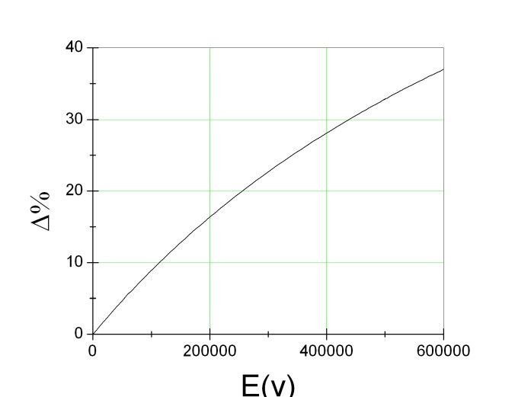
В результате получим искомое значение ускоряющего напряжения порядка 150кв, при котором ошибка составит 15%.

Slide 89
5. Длина волны K_{α}-серии меди K_{α}=1,540Å. Определить длину волны K_{α}-серии молибдена,
если z - Cu=29, z - Mo=42.

Slide 90
Закон Мозли
Для K_{α}

Slide 92
Почему существует связь
угла поворота кристалла
и угла поворота детектора
θ/2θ?

Slide 94
Поворот кристалла на угол β приводит к повороту волнового вектора отраженной волны.
Какова величина этого угла?
θ₂-θ₁=β
β
β
θ₁
θ₂

Slide 95
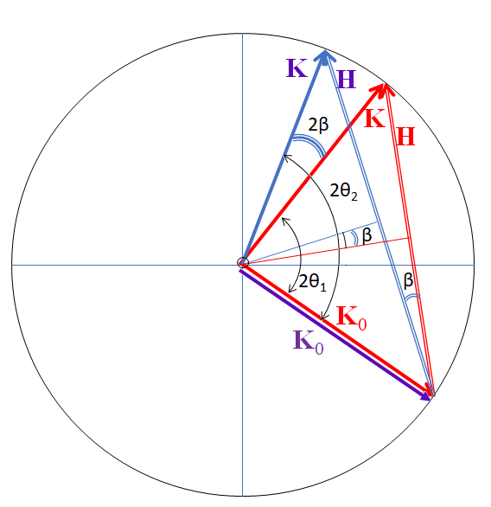
θ₂ - θ₁=β
2θ₂-2θ₁ = 2(θ₁+β)-2θ₁=2β

Slide 96
Таким образом связь поворота кристалла на угол ±Δθ и одновременный поворот детектора на угол ±2Δθ позволяет сканировать дифракционный рефлекс (узел обратной решетки) приблизительно вдоль вектора обратной решетки для исследуемой системы отражающих плоскостей (hkl)

